Slide 1

sdasdasdasdasd
Além das Palavras
Explorando o Universo do ChatGPT
Leonardo Zell

Slide 2
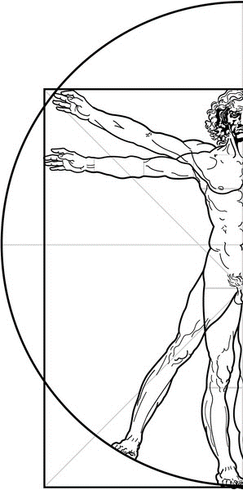
Módulo 1 – O que é o ChatGPT
O ChatGPT é um modelo de linguagem desenvolvido pela OpenAI(lançado em novembro de 2022), baseado na arquitetura GPT (Generative Pre-trained Transformer). "Generative" e refere-se à capacidade do modelo de gerar texto, "Pre-trained" indica que o modelo é treinado em uma grande quantidade de dados antes de ser afinado para uma tarefa específica, e “Transformer" é o tipo de arquitetura de rede neural usada no modelo.
O algorítimo que roda por “trás”(backend) do ChatGPT é o DaVinci. Ele hoje está na versão 4.0 mas usaremos o 3.5 (que é grátis). O DaVinci é uma evolução do algorítimo T9, que é aquele algorítimo de “sugestão” de palavra do celular. Ele aprende com o uso do aparelho e vai sugerindo as palavras mais usadas. A diferença é que além de aprender com o que você escreve, ele aprende com a internet.

Slide 3
Módulo 2 – Como fazer perguntas melhores?
Técnica FTAE Me [FUNÇÃO] um [TIPO DE TEXTO] sobre [ASSUNTO] nesse [ESTILO]
[Função]: (escreva/resuma/traduza/crie tópicos)
[Tipo de texto]: (roteiro/post para blog/artigo/poema/postagem para instagram)
[Assunto]: (I.A, futebol, música, filme... etc)
[Estilo]: (personalidade, escritor, filósofo) Exemplos:
Me [escreva] um [TEXTO] sobre [INTELIGÊNCIA ARTIFICIAL] Me [explique] em forma de [postagem para o instagram], o que é [gato de Schroedinger ] com um estilo informal sendo explicado pelo [Erwin Rudolf Josef Alexander Schroedinger]

Slide 4
Tom de Voz
O ChatGPT tem o poder de “simular” tom de vozes ou soar como. Você pode dizer para quem aquela comunicação deve ser direcionada para calibrar o entendimento e naturalidade da resposta
Tom de voz: me explique como se fosse (para uma criança de 10 anos, Exemplos:
Me escreva em formato de carrossel do Instagram uma postagem sobre programação com os principais me explicando o que é DOCKER em um estilo informal e descontraído como se tivesse sido postado por um influencer de tecnologia, explique como se fosse para uma criança de 10 anos
Me escreva em formato de carrossel do Instagram uma postagem sobre programação com os principais tópicos me explicando o que é DOCKER em um estilo informal e descontraído como se tivesse sido postado por um influencer de tecnologia, explique com um tom de voz mais sênior

Slide 5
Técnica 3R’s
{RESUMO} {ROTEIRO} {REGRAS} Como controlar o ChatGPT para que ele não responda aleatoriamente e ter respostas mais “seguras”? Me escreva um artigo sobre [assunto], em tom de conversa com uma criança de 10 anos. Agora use os itens em {RESUMO} para o {ROTEIRO} seguindo as {REGRAS} {RESUMO} (importante ser igual, inclusive caixa alta. [Autoridade]: Leonardo Zell, Analista de dados [Avatar]: Advogados Juniors [Problema]: [assunto] {ROTEIRO} Olá eu sou [Autoridade] e vou ajudar o [Avatar] Hoje vamos resolver o [Problema] {REGRAS} > Siga o {ROTEIRO} acima e substitua os elementos entre [ ] por aqueles listados em {RESUMO}

Slide 6
Obrigado por ler até aqui
Este ebook foi criado por um humano com ajuda de uma IA.

